Slide 1
Quản lý xưởng sản xuất bánh kẹo
Thành viên nhóm:
Ngô Văn Chiến
Lê Đình Chiến
Huỳnh Quang Huy
Trần Minh Tuấn

Slide 2
Lý do chọn đề tài:

Slide 3

Đó cũng chính là đề tài mà nhóm em chọn:’QUẢN LÍ XƯỞNG SẢN XUẤT BÁNH KẸO’. Qua sự tìm hiểu và đi từ yêu cầu của để tài, nhóm em đã đưa ra mô hình mới với sự trợ giúp của máy tính về hệ thống quản lý của xưởng sản xuất bánh kẹo.
Lý do:
Bánh kẹo, những món hàng gắn liền với tuổi thơ của biết bao người. Ngày nay, những tiệm bánh, xưởng sản xuất bánh kẹo mọc lên như nấm với đầy đủ hương vị và đa dạng về chủng loại.

Slide 4

Mục tiêu:
Nhằm giúp cho việc quản lý cửa hàng thuận lợi và dễ dàng trong việc mua bán giữa người mua và người bán cũng như quản lý hóa đơn mua hàng, cơ sở dữ liệu này sẽ giúp làm điều đó.

Slide 5
Mục Tiêu Nghiên Cứu:
Hỗ trợ phát triển phần mềm quản lý xưởng sản xuất bánh kẹo.
Giúp quản lý tốt cơ sở dữ liệu nhà xưởng.
Xây dựng cở sở dữ liệu phần mềm quản lý xưởng sản xuất bánh kẹo.
Phân phối hợp lý những sản phẩm tới tay người tiêu dung.
Hiểu được cách thức hoạt động của cơ sở dữ liệu.

Slide 6
Chức năng
Có thể thêm, xóa, sửa, cập nhập các dữ liệu như hàng hóa, đối tác và đơn hàng.
Xem số đối tác hay tổng doanh thu.
Lập đơn bán hàng và mua hàng.
.
Xem số hàng hóa còn trong kho hay đã hết.

Slide 7
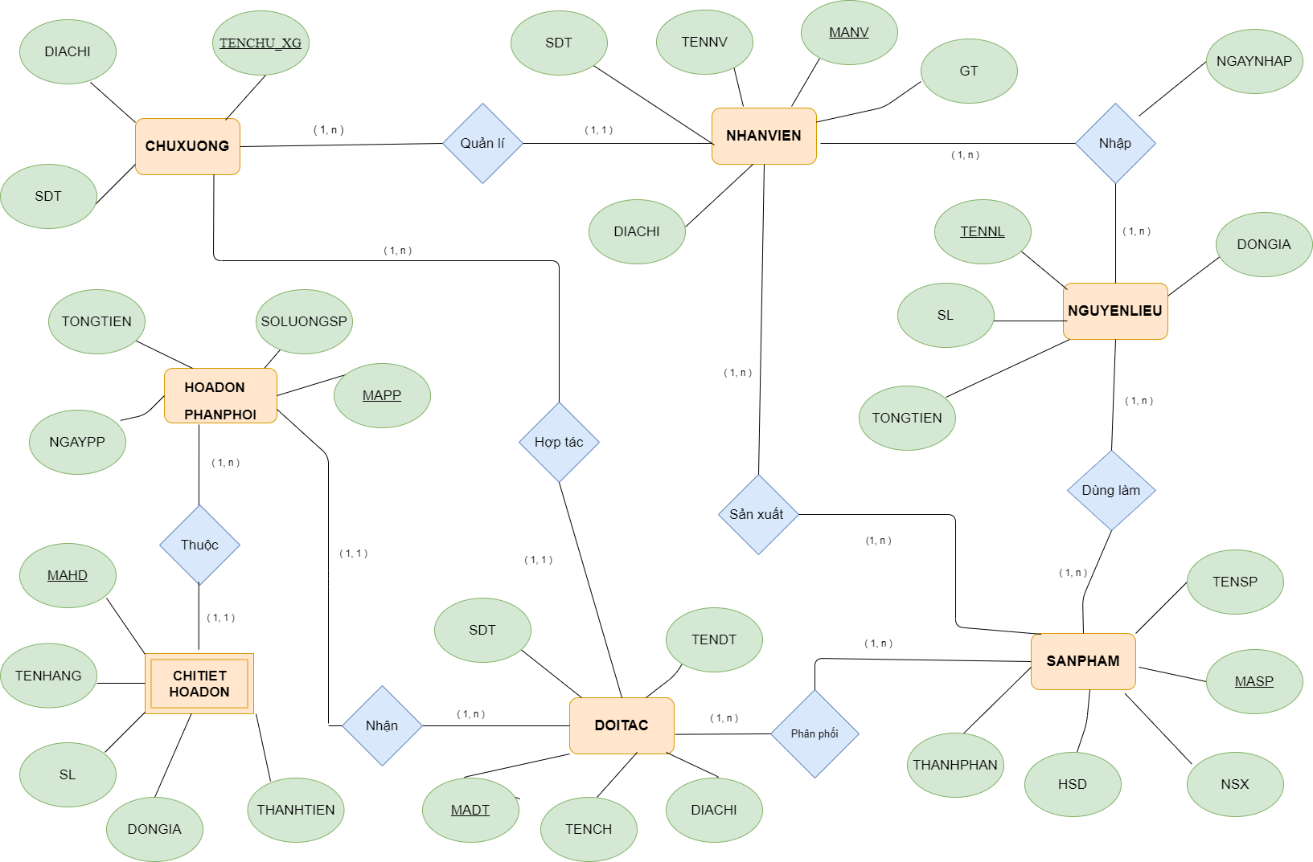

Slide 8
Một số câu truy vấn

Slide 9
-- Xuất ra thông tin các sản phẩm có trong cửa hàng
SELECT * FROM SANPHAM AS SP
-- Xuất ra tên và địa chỉ các nhân viên nữ của xưởng
-- Hiển thị tên nhân viên bắt đầu bằng chữ L
SELECT * FROM NHANVIEN WHERE TENNV LIKE 'L%'
-- Sắp xếp các sản phẩm theo ngày sản xuất
-- Sắp xếp các nguyên liệu theo giá tăng dần
SELECT * FROM dbo.NGUYENLIEU ORDER BY DONGIA
-- Liệt kê các nguyên liệu có giá trên 1000000đ
SELECT TENNV ,DIACHI FROM dbo.NHANVIEN WHERE GIOITINH = N'Nữ'
SELECT * FROM SANPHAM ORDER BY NSX
SELECT * FROM dbo.NGUYENLIEU WHERE TONGTIEN > 1000000
-- Đếm xem xưởng đã sản xuất được bao nhiêu sản phẩm
SELECT COUNT(MASP) AS N'Số lượng sản phẩm' FROM dbo.SANPHAM

Slide 10
Cảm ơn
Các bạn và cô đã lắng nghe…

